Slide 1
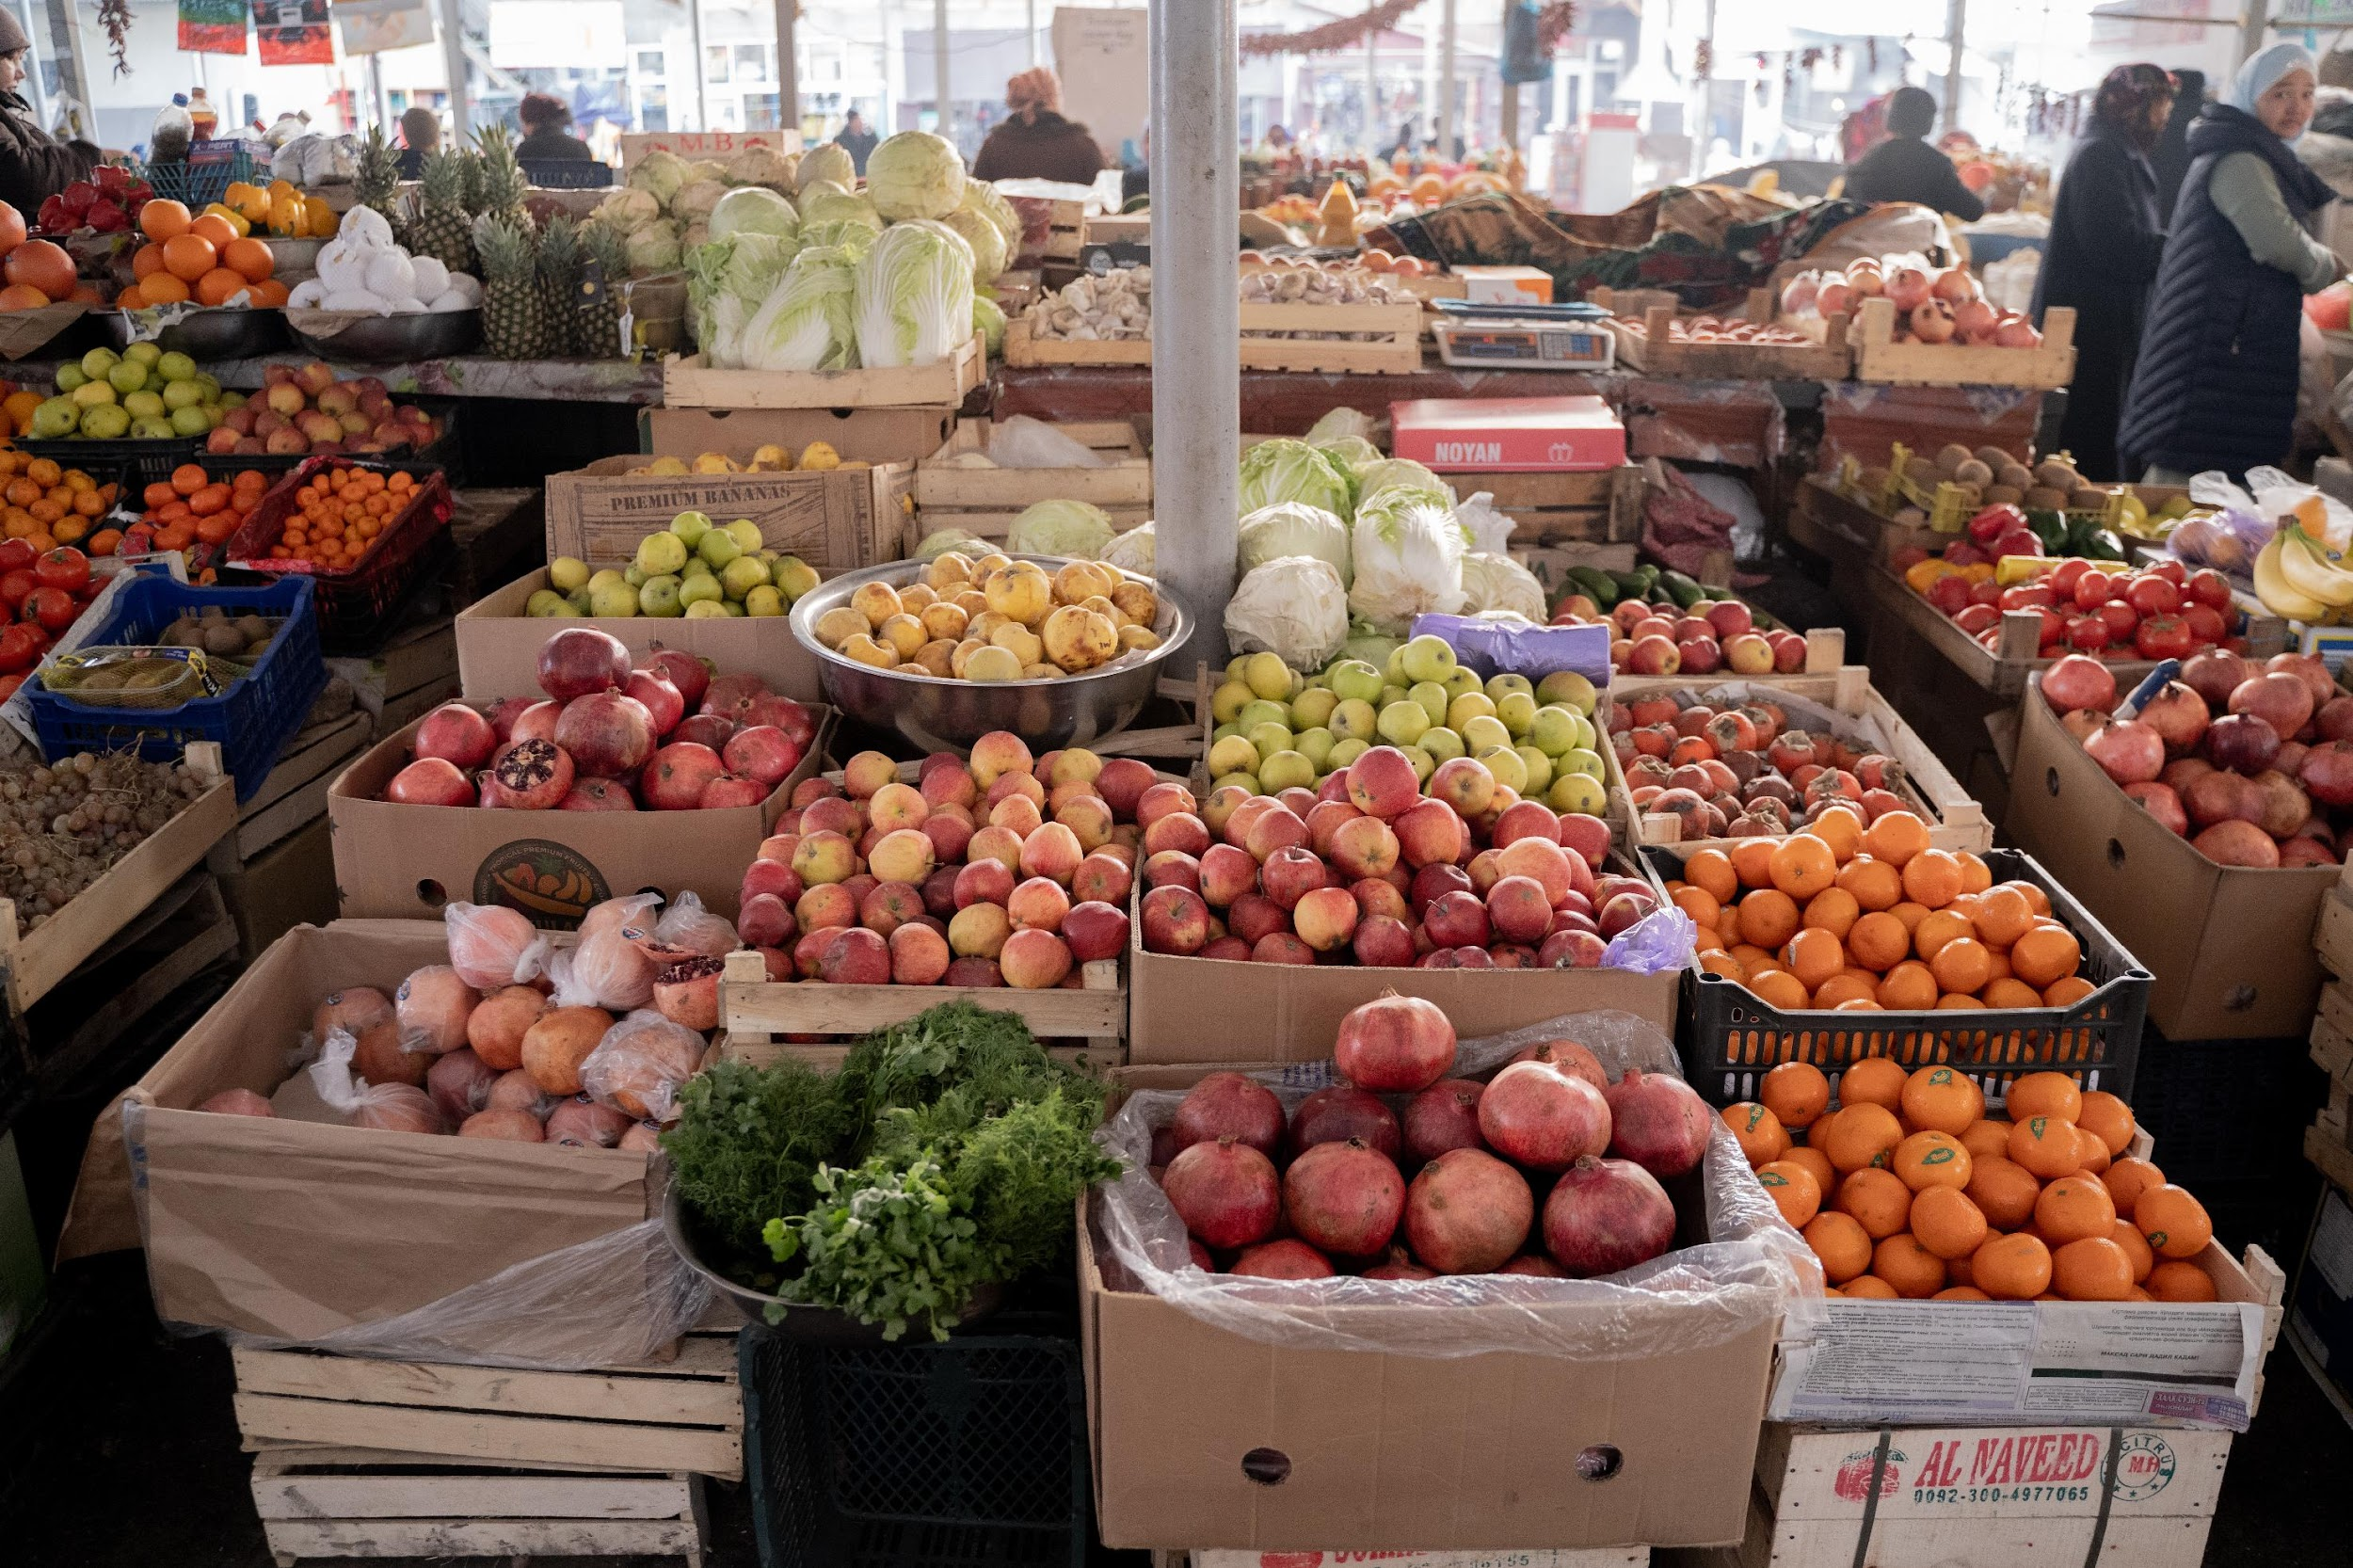
Азыктарды үй шартында сактоо ыкмалары
СИЗДИН КЕЛЕЧЕГИНИЗ ЖАНА ДЕН СООЛУГУНУЗ - АЗЫРКЫ АЗЫК ТҮЛҮК КООПСУЗДУГУНАН КӨЗ КАРАНДЫ!
Август 2021

Slide 2
Азыктарды үй шартында сактоо ыкмалары

Slide 3
Мурунку айдын темасын жайылтуу боюнча иш-аракеттери менен бөлүшүү
"Мыкты азыктануу" долбоору жергиликтүү активисттер менен Бүткүл Дүйнөлүк Ден-Соолук Уюмунун жана СС жана СӨ Мнин тамактануунун жана гигиена эрежелеринин эң мыкты практикаларын сунуштап сиздер менен чогуу иш алып барып жатканыбызга абдан ыраазыбыз!
Урматтуу активисттер! Өткөн айда өтүлгөн “Үй-бүлө бюджетин пландоо” темасы боюнча сүйлөшө кетсек. Берилген маалымат кандай тарады жана өздөштүрүлдү.
Кандай маалымат эсиңерде калды.
Notes:
Маалымат таратууда кандай тоскоолдуктар болду? кантип чечилди? эмне аракеттер болду?
Бюджет жөнүндө кандай түшүндүрмө алдынар
Үй-бүлө бюджетин өзүнүздөр түзө баштадыңыздарбы жана артыкчылыктарды аныктап көрдүнөрбү?
Үй-бүлө бюджетин пландоо кандай болуп жатат?

Slide 4
Жаңы теманын максаттары:
Notes:
Азыктардын баалуулугун эскертүү – витамин А, витамин С, темирге жана цинкке бай азыктар (ар түрдүү тамактануунун маанилүүлүгү);
Тамактанууну ар түрдүү кылыш үчүн, кантип азыктардын сакталуучу мөөнөттүн узарта алабыз;
Үй шартында көп каражат сарптабаган сактоо ыкмалары менен таанышуу;
Жаңы жашылча- жемиштердин сакталуучу ыкмалары (мисалы – алма, сабиз, капуста ж.б.); Мөмө-жемиштерди кургатып сактоо ыкмалары менен таанышуу;
Үй шарттарында азыктарды сактоо ыкмаларын талкуулоо: (жер төлө), жабдуулар (кургатуу ыкмалары) жана траншея казуу, кандай каражаттарды талап кылат, эң аз каражаттарды жана оңой ыкмаларын үйрөнүү;
“Азыктарды үй шарында сактоо китепчелери менен “1000 күндүк” үй-бүлөлөрдү тааныштыруу, аларга китепчедеги маанилүү билдиргичтерди түшүндүрүү.

Slide 5
Жаңы теманын максаттары:
Notes:
Теманын мээ чабуулдан баштап, активисттерге суроо узатып, чатка жазып койсоңуздар, “Жыл бою кандай витаминдери бар азыктарды колдонушубуз керек” деп ойлойсуздар?
Андан кийин слайдды көрсөтүп, бышыктайбыз.Биз жыл бою дастарконубузга витаминдүү азыктарды колдонуушубуз зарыл, күнүнө жашылчалардан 3-5 порция, мөмө-жемиштерден 2-4 порция жеп турушубуз зарыл.
Азыктардын баалуулугун эскертүү – витамин А, витамин С, темирге жана цинкке бай азыктар (ар түрдүү тамактануунун маанилүүлүгү);

Slide 6
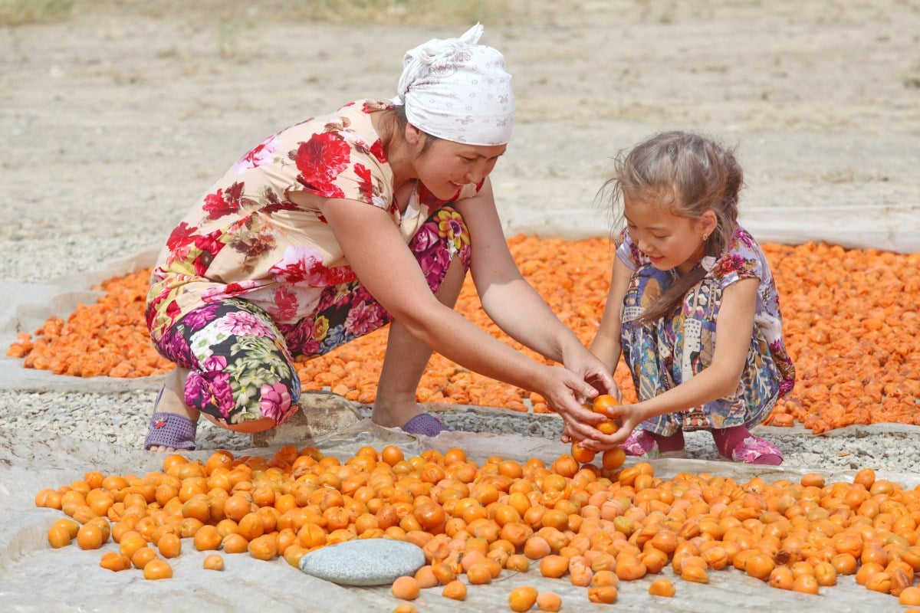
ЭМНЕ ҮЧҮН АЗЫКТАРДЫ САКТОО КЕРЕК?
Notes:
Урматтуу активисттер, мурунку виртуалдык окуубузда "Үй -бүлөлүк бюджетти пландаштыруу" жөнүндө сүйлөштүк. Үй-бүлөнүн каражаттарын туура пландоо, үй -бүлөнүн тамактануусунун көп түрдүүлүгүн сактап жана бардык үй -бүлөн мүчөлөрүнүн муктаждыктарына жооп берүүгө жардам берет. Ошондой эле, азыктарды сактоо үй -бүлөлүк бюджетти үнөмдөп колдонгонго өбөлгө түзөт.
Теманын мээ чабуулдан баштап, активисттерге суроо узатып, чатка жазып койсонор, азыктарды сактоо дегенди кандай түшүнөсүңөр.
Жоопторду угуп, кийники билдиргичтер менен бышыктаңыз:
●өзгөчө витамини А, вит С, темир жана цинкке бай азыктарды колдонуу Сиздин үй -бүлөңүздүн ден соолугунун бекем болушуна кам көрөт.
●Кош бойлуу аялдардын, эки жашка чейинки балдардын жана өспүрүм кыздардын тамактануусун көп түрдүү болушуна жардам берет.
●Азыктарды үй шартында сактоо кожолука жыл бою пайдалуу тамактанууга жардам берет.

Slide 7
Азыктарды сактоого даярдык көрүүдө жалпы милдеттер:
Азык-түлүктү сактоо жалпы үй-бүлөнүн иш-аракеттери.
Бала эмизген энелерге тамактануу жана эс алуу үчүн көбүрөөк убакыт бөлүнүшү керек.
Баладардын тамагын даярдап жана аларды тамактандыруу дагы убакыт жана жардам керек
Үй-бүлөнүн тамак-аш азыктарын сактоо үчүн иш-аракеттерде аркаруучу жумушту тең бөлүү, кожойкелерге чоң жардам.
Notes:
Жалпы милдеттер:
Активисттерге суроо узаткыла, азыктарды сактоо кандай иш-аракеттер менен коштолот: Сиздерге (активисттер көбүнчө аялдар) ким жардам берет?
Жоопторду угуп, бышыктаңыз:
Азык-түлүктү сактоо жалпы үй-бүлө үчүн көңүлдүү иш болушу мүмкүн. Үй-бүлөңүз менен рецептти тандагандан кийин, тандалган азыкты сактоо үчүн керектүү материалдарды камдап алыңыз.
Баштоого даяр болгондон кийин, балдарды көзөмөлдөө менен, ар бир үй-бүлө мүчөсүнө тапшырма бериңиз. Милдеттерге жууп-тазалоо, майдалоо, чийки затты бланширлоо жана жумуш орунду тазалоо кириши мүмкүн. Мында келтирилген азык-түлүк коопсуздугу боюнча көрсөтмөлөрдү так аткарыңыз.
Бала эмизген энелерге тамактануу жана эс алуу үчүн көбүрөөк убакыт бөлүнүшү керек.
Үй-бүлөнүн аялы/энеси азык-түлүкту сактоо иш-чараларын жетектөөсү ылайыктуу болгон учурларда дагы, үй-бүлө башка эмгек түйшүктөрүн эске алышы зарыл (үйдөн тышкары иштөө, балдарды кароо, тамак-аш даярдоо жана үй жумуштары) жана ага ашыкча жүк болбогондой кылып, анын милдетин башка үй-бүлө мүчөлөрү кандайча аткара алышары алдын ала ойлонулушу керек.
Эскертүү, кош бойлуу энелер өздөрүнун жана балдарынын ден-соолугу үчүн көбүрөөк кам көрүүгө жана эс алууга муктаж. Бала эмизген аялдар, ошондой эле, баланы тамактандырууга убакыт табыш үчүн, үй-бүлөдөгү мүчөлөрдүн колдоосуна муктаж. Андыктан, үй-бүлөнүн тамак-аш азыктарын сактоо үчүн иш-аракеттерде аркаруучу жумушту тең бөлүү, кожойкелерге чоң жардам.
Азык-түлүктү консервалоого үй-бүлөнүн бардык мүчөлөрүнүн калыс катышуусу менен, үй-бүлөдө консервалоо иш-чаралары тез бирге бүтүрүп, үй-бүлөнүн кээ бир мүчөсүнө ашыкча жүк болуудан сактап, баалуу, витаминдерге жана микроэлементерге бай азыктарды тамактарды сактоо даярдоо жолдорун жаштар үйрөнүшөт.

Slide 8
Азыктарды сактоодо микроорганизмдердин тез көбөйүшүнө 6 шарт бар
1.Азык-түлүк-Бактериялар жашоо үчүн тамак-ашты талап кылат
2.Кислоттуулук-Бактериялар нейтралдуу же аз кислоталуу чөйрөдө жакшы өсөт
3.Температура-Микробдор өтө ысык же өтө суук чөйрөдө жакшы өспөйт.(5-57)
4.Убакыт-Азык-түлүктө зыяндуу микробдор көбөйүү үчүн убакытты талап кылат
5.Кычкылтек (аба).-Көпчүлүк тамак-аштагы коркунучтуу микробдор көбөйүү үчүн кычкылтекти талап кылат.
6.Нымдуулук (суу).-Көпчүлүк микробдор суу жетишсиз жерде өсө албайт
.
Notes:
Микроорганизим деген эмне?
Ким кандай түшүнөт.
Айрым микроорганизм түрлөрү ден-соолукка зыян келтириши мүмкүн, анткени алар организмге кирип, начарлаган токсиндерди бөлүп чыгарат.
Азык-түлүк
Бактериялар жашоо үчүн тамак-ашты талап кылат. Эт сыяктуу нымдуу, белокко бай азыктар бактериялардын көбөйүшүнө эң жакшы шарт түзөт.
Кислоттуулук.
Бактериялар нейтралдуу же аз кислоталуу чөйрөдө жакшы өсөт (рН 6,6-7,0). Демек, тамакты кычкыл (кислоталуу) кылуу, тамак азыгын сактоонун бирден бир пайдалуу ыкмасы болуп саналат.
Температура
Микробдор өтө ысык же өтө суук чөйрөдө жакшы өспөйт. Зыяндуу микробдор температуранын кооптуу интервалында (5°Cден 57°Cге чейин) тамак-аш азыктарында тез өсөт. Мүмкүн болушунча тамак-ашты кооптуу аймактан тышкары сактаганга аракет кылыңыздар.
Убакыт.
Азык-түлүктө зыяндуу микробдор көбөйүү үчүн убакытты талап кылат, ошондуктан тамак-аштын кооптуу шартта калбашын камсыз кылуу керек. Азык-түлүктү тез ысытуу же муздатуу, зыяндуу микробдор көбөйбөшү үчүн маанилүү.
Кычкылтек (аба)
Көпчүлүк тамак-аштагы коркунучтуу микробдор көбөйүү үчүн кычкылтекти талап кылат. Бирок ботулизм сыяктуу кээ бир микробдор анаэробдук (абасыз) мүнөзгө ээ, демек, жашоо же көбөйүү үчүн кычкылтекти талап кылбайт. Консервалоо учурунда чийки затты жана идишти туура стерилдөө аркылуу бул микробдук булганууну алдын алууга болот.
Нымдуулук (суу).
Көпчүлүк микробдор суу жетишсиз жерде өсө албайт. Буурчак, күрүч, гречка жана жасмык сыяктуу кургатылган дан азыктарында, зыяндуу микробдордун болуу коркунучу аз.
Биз ушул шарттардын бирин жок кылуу же азайтуу багытында иштегенде, биз тамакты коопсуздукта сактай алабыз. Мисалы, ысык тамак жасап, аны дароо жегениңиз. Эгерде тамакты таштап, бөлмө температурасында калтырсаңыз, анда ал бузулуп кетип, анда микробдордун пайда болуп бузууга убактысы бар

Slide 9
Азык-түлүктүн сактоо кеңири таралган ыкмалары:
Кургатуу
Туз же шекер менен консервалоо
Муздатуу
Тоңдуруу
Ысытуу жолу менен консервалоо
Ыштап сактоо
Кислота/уксус менен сактоо
Ачытуу
Жаңы түрдө сактоо
Notes:
Урматтуу активисттер, сиздер кандай сактоо ыкмаларын колдоносуңар?
Азык-түлүктүн сактоо боюнча кеңири таралган ыкмалары келтирилген:
Кургатуу: Камтыган суу азайып, микроорганизмдердин өсүшүн токтотот. шартоочу суу кетирилет. Кургатуу–азык-түлүктү сактоонун эң алгачкы ыкмаларынын бири. Кыргызстандын шартында жашылча-жемиштер күнгө же кичинекей кургаткычтарга, сейрек учурларда меште жана духовкада кургатылат. Кургатуу үчүн эң ыңгайлуу асылып турган чий же тор, тор - бул жыгачтан же темирден жасалган түзүлүш, бутактардан, зымдан же пластмассадан калың токулган, ошондуктан аларга аба бардык жагынан (астынан да) шамалдап берилет. Эгерде өрүм кадимки зымдан жасалган болсо, анда кургатылган жемиштер темирге тийбеши үчүн, торлорду сейрек кездеме (марли) менен жабуу керек. Азык-түлүктү шамалдуу, ысык күндөрү кургатыңыз. Азык-түлүктү 28°C же андан жогору температурада кургаткан эң жакшы. Кээ бир азыктардын кургатылышы атайын колдонмодо нускамалар бар. Күнгө кургатуунун альтернативасы катары электр кургаткычтарды колдонсо болот, бул кургатуунун жүрүшүн тездетет жана азык-түлүктөрдүн чаң, жана башка менен булганыч коркунучун алдын алат. Үйдө кургатылган азык-түлүктөрдү тыгындалган айнек идиштерде же кагаз баштыктарда, муздаткычта сактаган жакшы. Мындай кутуда алар жетишерлик узак убакыт бою сакталат, эң негизгиси температураны жана нымдуулукту көзөмөлдөө керек, антпесе кургатылган азыктар нымдалып, көгөрүп кетиши мүмкүн.
Туз же шекер менен консервалоо: Шекер/туз суу менен байланышып, андагы микробдордун өсүшүн жеткиликсиз кылат. Туз жана шекерди өтө көп колдонуу ден-соолукка зыян.
Муздатуу: Муздаткычыңызда температура 0°C - +4°C ортосунда болгондо микроорганизмдердин өсүшү начарлайт. Кеңири жайылып келе жаткан ыкма, бирок көптөгөн аймактарда электр энергиясынын берүүсү туруктуу эмес, ошондуктан муздаткычтардын үзгүлтүксүз иштеши камсыздандырыла элек.
Тоңдуруу: Муздаткычтын тоңдуруу бөлүмүндө же тоңдургучта температура –18°C же андан төмөн болушу керек. Мындай температурада микробдор тирүү бойдон калышы мүмкүн, бирок активдүү көбөйбөйт. Азык-түлүктү тоңдуруу алардын курамындагы витаминдер сыяктуу көптөгөн биологиялык активдүү заттарды сактоого жардам берет. Тоңдурууда микробдордун көбөйүү мүмкүнчүлүгү жоголот. Бул жашылча-жемиштерди жаңыча сактоонун эффективдүү ыкмаларынын бири, мында азыктын курамындагы табигый заттар көбүрөөк сакталат. Тоңдурулган жашылчаларды (Болгар калемпиринен башкасын) бир жылга чейин, жемиштерди 9 айга, Болгар калемпирин 6 айга чейин, көкүнас чөптөрдү 4 айга чейин сактоого болот.
Ысытуу жолу менен консервалоо: Пастерлөө, бланширлоо (кайнак суу же туз/шекер эритмеси менен иштетүү) жана стерилдөө үч негизги ысытуу ыкмалары.
Ыштап сактоо: Ысык түтүн менен менен иштеткенде азык-түлүктүн суусу (нымы) кетет жана түтүндөгү заттардын консервалоочу таасири бар. Адатта, эт, балык жана кээ бир сырлар үчүн колдонулат.
Кислота/уксус менен сактоо: Азык-түлүктүн кислоттуулугун же кычкылдыгын жогорулатуу, микробдордун көбөйүшүн кыйындатат.
Ачытуу: Зыяндуу бактериялардын көбөйүшүнө жол бербөө үчүн пайдалуу микробдорду колдонот, алар тамак-аш азыктарынын сапатын жакшыртышыт.
Жаңы түрдө сактоо - Кыргызстандын айыл аймактарында айыл чарба чийки заттарын сактоонун кеңири таралган ыкмасы - бул жер төлөлөрдө сактоо. Кыргызстанда өстүрүлгөн көптөгөн жашылча-жемиштерди кургатпай же тоңдурбай түз эле жер төлөлөрдө сактоого болот, мисалы алма, алмурут, картошка, сабиз, пияз, сарымсак, капуста, ашкабак, чамгыр жана кызылча. Туура сактоо үчүн оптималдуу температура жана нымдуулук талап кылынат. Жашылча-жемиштерди суук түшкөндөн кийин жер төлөлөө муздагандан кийин алып түшүү керек. Эң ыңгайлуу шарт - жер төлөлөө муздап бир температура орнотулгандан кийин, түшүмдү сактоого жайгаштыруу керек.

Slide 10
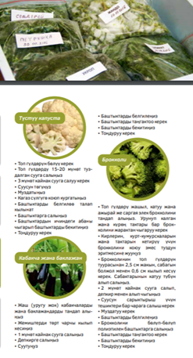
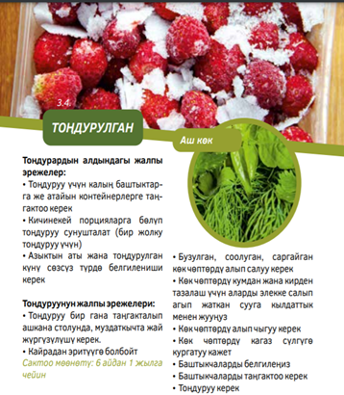
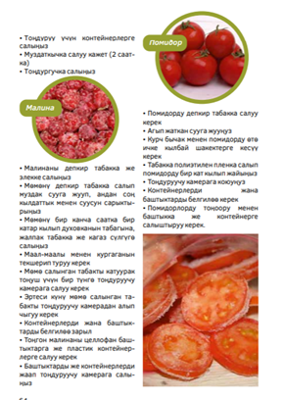
Тоңдуруу

Slide 11
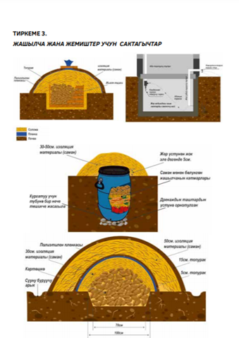
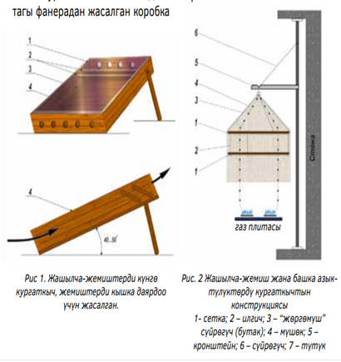
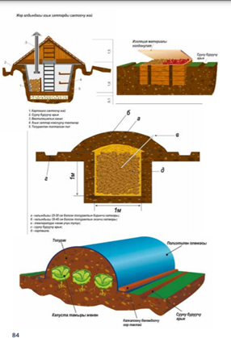
Кургатуу жана жашылча жер жемиштер үчүн сактагычтар

Slide 12
КОНСЕРВАЦИЯЛООНУН КООПТУУЛУГУ
-Ботулизм – тамак-ашка ботулизмдин козгогуч бактерияларынын уу заттарын (токсиндерин) камтыган азыктарды колдонгон учурда пайда болуучу өтө оор жана коркунучтуу илдет.
-Нерв системасын жабыркатуу менен мүнөздөлөт, оор болгон учурда шал болууга же өлүмгө алып келиши мүмкүн
Жугуу жолдору:
Ботулизмди жугузуп алуу консерваланган азыктарды колдонгон учурда ишке ашат, айрыкча үй шартында даярдалган, санитардык нормалар, термикалык иштетүүнүн (кайнатып бышыруунун) технологиялары сакталбаган учурларда жугат.
Ботулизм менен Баткен областында быйылкы 2021-жылдын 6 ай ичнде 4 киши катталган .
ССМ консервациялоону сунуштабайт!!!
Notes:
Бирок ботулизмдин козгогучу өзү коркунуч туудурбайт, анын кычкылтек жок шарттарда иштелип чыккан уузаты (токсини) коркунуч жаратат. Азык заттарды консервалаган учурда дал ушундай ыңгайлуу шарттар түзүлөт. Ботулизмдин уу заттары (токсиндери) өтө күчтүү уулардын катарына кирет. Бул уу зат (токсин) 100⁰С жана андан жогорку температурада өлүп жоголот, ошол себептен заводдордо даярдалган гана консерваланган азыктарды колдонуу талапка ылайык
БОТУЛИЗМДИН БЕЛГИЛЕРИ
Ботулизмдин белгилери демейде токсин камтылган азыкты колдонгондон кийин 12-36 сааттын ичинде билинет, бирок айрым учурларда 4 сааттын ичинде эле билинсе, кай бирлеринде жуктуруп алгандан кийинки 8 күндүн ичинде дагы билиниши мүмкүн.
Көпчүлүк учурда оору тез өнүгөт. Жалпы алсыздык, баш оорутуусу, кусуу, тез-тезден ич өтүүсү, ичтин оорутуусу. Дене температурасы нормалдуу болушу мүмкүн же бир аз көтөрүлүшү ыктымал.
Оорунун башталганынан бир нече саат өткөндөн кийин көрүүнүн начарлашы билинет: көз алдында “туман” же көздүн тунаруусу, кош көрүнүү, заттардын даана эмес көрүнүүсү.
Андан кийин катуу жана суюк тамак-аштарды жуткан учурда кыйналуусу, сүйлөшүнүн бузулушу, так эместиги, күңкүлдөөсү жана киркирек үндүн пайда болушу байкалат.
Ботулизмдин эң коркунучтуу көрүнүшү болуп дем алуунун жетишсиздигинин өөрчүшү эсептелет. Оорулуунун деми кыстыга баштайт, энтигүү, тахикардия, аба жетпеген сымал сезимдер пайда болот. Эгерде өз учурунда жардам көрсөтүлбөсө, гипоксиядан, жүрөк токтоп калуусунан өлүмгө учурашы ыктымал.
БОТУЛИЗМДИН БЕЛГИЛЕРИ
Ботулизмдин белгилери демейде токсин камтылган азыкты колдонгондон кийин 12-36 сааттын ичинде билинет, бирок айрым учурларда 4 сааттын ичинде эле билинсе, кай бирлеринде жуктуруп алгандан кийинки 8 күндүн ичинде дагы билиниши мүмкүн.
Көпчүлүк учурда оору тез өнүгөт. Жалпы алсыздык, баш оорутуусу, кусуу, тез-тезден ич өтүүсү, ичтин оорутуусу. Дене температурасы нормалдуу болушу мүмкүн же бир аз көтөрүлүшү ыктымал.
Оорунун башталганынан бир нече саат өткөндөн кийин көрүүнүн начарлашы билинет: көз алдында “туман” же көздүн тунаруусу, кош көрүнүү, заттардын даана эмес көрүнүүсү.
Андан кийин катуу жана суюк тамак-аштарды жуткан учурда кыйналуусу, сүйлөшүнүн бузулушу, так эместиги, күңкүлдөөсү жана киркирек үндүн пайда болушу байкалат.
Ботулизмдин эң коркунучтуу көрүнүшү болуп дем алуунун жетишсиздигинин өөрчүшү эсептелет. Оорулуунун деми кыстыга баштайт, энтигүү, тахикардия, аба жетпеген сымал сезимдер пайда болот. Эгерде өз учурунда жардам көрсөтүлбөсө, гипоксиядан, жүрөк токтоп калуусунан өлүмгө учурашы ыктымал.

Slide 13
Тамак ашты сактоо техникасы менен таанышуу
Азыктарды чийки кезинде сактоо жана кайра иштетуу ыкмалары
Жаны түрдө сактоо
Жер төлөлөрдө сактоо
(эн ынгайлуу шарт-жер төлөө муздап бир температура орнотулгандан кийин түшүмдү сактоого жайгаштыруу керек)
Тондуруу
(тондурулган жашылчаларды бир жылга чейин,жемиштерди 9 айга,болгар калемпирин 6 айга, көк чөптөрдү 4 айга чейин сактоого болот)
Кургатуу
(эн негизгиси температураны жана нымдуулукту козомолдоо керек антпесе кургатылган азыктар нымдалып көгөрүп кетиши мүмкүн
Эритүү үчүн жалпы эрежелер
Эритүү муздаткычта жай,же ашкана столунда жана кутуда гана жүрүшү керек.Ээритилгенден кийин кайра тондурбаныз.
Notes:
Кыргызстанда өстүрүлгөн көптөгөн жашылча-жемиштерди кургатпай же тоңдурбай түз эле жер төлөлөрдө сактоого болот, мисалы алма, алмурут, картошка, сабиз, пияз, сарымсак, капуста, ашкабак, чамгыр жана кызылча. Туура сактоо үчүн оптималдуу температура жана нымдуулук талап кылынат. Жашылча-жемиштерди суук түшкөндөн кийин жер төлөлөө муздагандан кийин алып түшүү керек. Эң ыңгайлуу шарт - жер төлөлөө муздап бир температура орнотулгандан кийин, түшүмдү сактоого жайгаштыруу керек.
Тоңдуруу
Азык-түлүктү тоңдуруу алардын курамындагы витаминдер сыяктуу көптөгөн биологиялык активдүү заттарды сактоого жардам берет. Тоңдурууда микробдордун көбөйүү мүмкүнчүлүгү жоголот. Бул жашылча-жемиштерди жаңыча сактоонун эффективдүү ыкмаларынын бири, мында азыктын курамындагы табигый заттар көбүрөөк сакталат. Тоңдурулган жашылчаларды (Болгар калемпиринен башкасын) бир жылга чейин, жемиштерди 9 айга, Болгар калемпирин 6 айга чейин, көкүнас чөптөрдү 4 айга чейин сактоого болот.
. Эритилгенден кийин, аны кайтадан тоңдурбаңыз.
Кургатуу Кургатуу үчүн эң ыңгайлуу асылып турган чий же тор, тор - бул жыгачтан же темирден жасалган түзүлүш, бутактардан, зымдан же пластмассадан калың токулган, ошондуктан аларга аба бардык жагынан (астынан да) шамалдап берилет. Эгерде өрүм кадимки зымдан жасалган болсо, анда кургатылган жемиштер темирге тийбеши үчүн, торлорду сейрек кездеме (марли) менен жабуу керек. Азык-түлүктү шамалдуу, ысык күндөрү кургатыңыз. Азык-түлүктү 28°C же андан жогору температурада кургаткан эң жакшы. Кээ бир азыктардын кургатылышы атайын колдонмодо нускамалар бар.
Күнгө кургатуунун альтернативасы катары электр кургаткычтарды колдонсо болот, бул кургатуунун жүрүшүн тездетет жана азык-түлүктөрдүн чаң, жана башка менен булганыч коркунучун алдын алат. Үйдө кургатылган азык-түлүктөрдү тыгындалган айнек идиштерде же кагаз баштыктарда, муздаткычта сактаган жакшы. Мындай кутуда алар жетишерлик узак убакыт бою сакталат, эң негизгиси температураны жана нымдуулукту көзөмөлдөө керек, антпесе кургатылган азыктар нымдалып, көгөрүп кетиши мүмкүн.
Тондуруу методунун пайдасы -азыктардын азыктуулугу жоголбойт
жана ашыкча туз жана кант сыяктуу зыяндуу азыктар рационубузга кошулбайт

Slide 14
Тамак ашты сактоо техникасы менен таанышуу

Slide 15
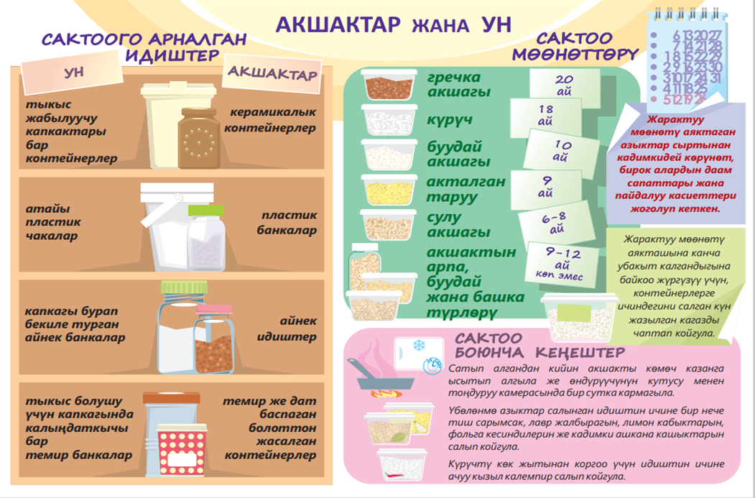
Тамак ашты сактоо техникасы менен таанышуу

Slide 16
Тамак ашты сактоо техникасы менен таанышуу

Slide 17
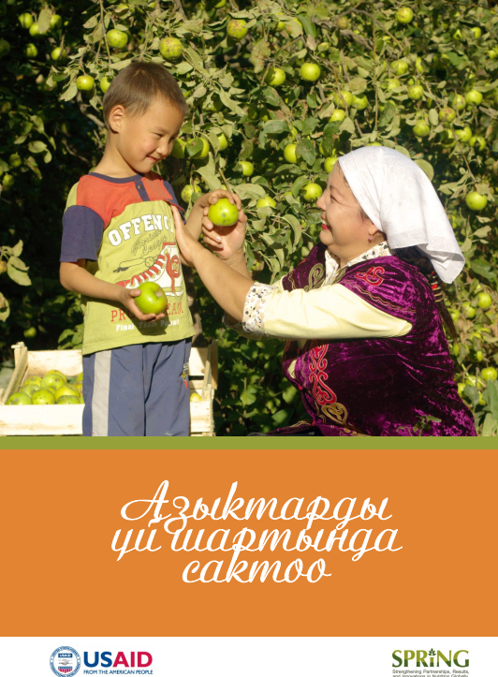
Онлайн жеткиликтүү колдонмо
Онлайн жеткиликтүү колдонмо,
Шилтеме:
https://www.spring-nutrition.org/sites/default/files/publications/tools/spring_storagebooklet_kyrgyz.pdf
Notes:
Кыргыз Республикасындагы SPRING долбоорунун алкагында 2017- жылы үй шартында азыктарды сактоо китепчесин иштеп чыкты, китепче түрлүү пайдалуу азыктардын жыл бою сакталышы жөнүндө маалымат берет. Китепчеде аталып кеткен бардык азыктар Кыргызстандагы элдердин короо жайында жана талаа жерлеринде өстүрүүгө мүмкүн, китепчедеги сүрөттөлгөн азыктарды сактоо жана кайра иштетип чыгаруу ыкмалары жөнөкөй, жеткиликтүү жана көп каражат талап кылбайт. Китепчеде эт жана сүт азыктардын кайра иштелип чыгарылуучу, ошондой эле жалбырактардан жана мөмө-жемиштерден чай жасоолуучу ыкмалары берилген. Бул жөнөкөй кара жана көк чайлардын колдонулушунун оордуна, себеби жөнөкөй чайлар тамактануу убагында ичүү темирдин сиңишине тоскоолдук жаратат.
Үй шартында азыктарды сактоо китепчелери онлайн таратылат.
Слайдын маалыматты:
Активисттерди колдонмо менен тааныштыруу жана бөлүшүү;
Алар өстүрүп жаткан же базарларда жеткиликтүү азыктарды изилддөө;
Катышуучулар кандай азыктарды сактоосун чечишет;
Бир нече убакыттан кийин, катышуучулардан кандай азыктарды сактагынын жана колдонгон ыкмалары жөнүндө талкулоону сураныңыз;
Же Колдонмо боюнча суроолорду берсеңиз болот.

Slide 18
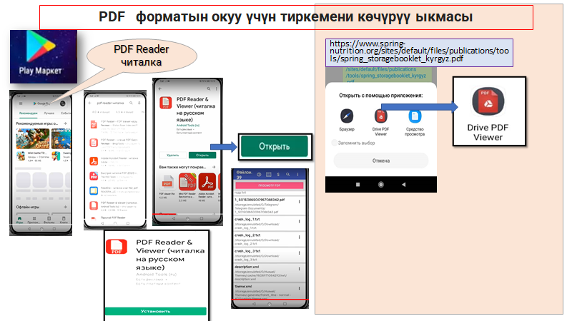
Онлайн жеткиликтүү колдонмо

Slide 19
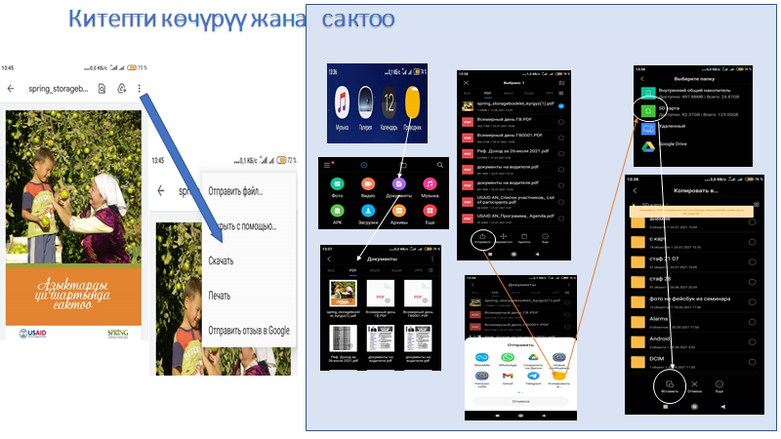
Онлайн жеткиликтүү колдонмо

Slide 20
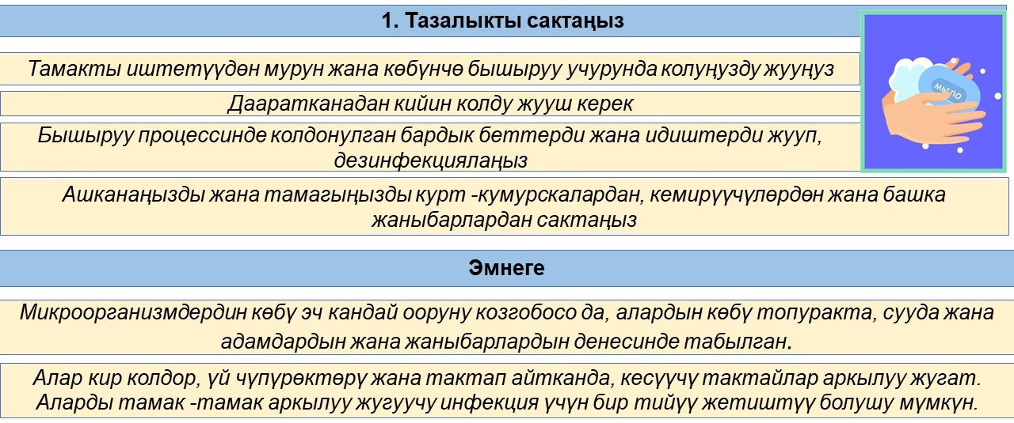
СИЗДИН КЕЛЕЧЕГИНИЗ ЖАНА ДЕН СООЛУГУНУЗ - АЗЫРКЫ АЗЫК ТҮЛҮК КООПСУЗДУГУНАН КӨЗ КАРАНДЫ
Дүйнөлүк Саламаттыкты Сактоо Уюму белгилеген тамак азыгынын коопсуздугун сактоо үчүн 5 принцип

Slide 21
СИЗДИН КЕЛЕЧЕГИНИЗ ЖАНА ДЕН СООЛУГУНУЗ - АЗЫРКЫ АЗЫК ТҮЛҮК КООПСУЗДУГУНАН КӨЗ КАРАНДЫ

Slide 22
СИЗДИН КЕЛЕЧЕГИНИЗ ЖАНА ДЕН СООЛУГУНУЗ - АЗЫРКЫ АЗЫК ТҮЛҮК КООПСУЗДУГУНАН КӨЗ КАРАНДЫ

Slide 23
Форма тапшыруудагы жашоочулардын берилген телефон номерлерин тактоо:
Активисттердин формасын өз убагында толтуруп берүү:
Эскертүү: Формадагы телефон номеринин ватсап аркылуу маалымат жөнөтүлгөн номерге дал келүүсүн көзөмөлдөө!
No. | Күн (датасы) | Түтүн башынын толук аты-жөнү (Фамилиясы, аты) | Телефон номери | Телефон номери туура берилген (Ооба/ Жок) | Канча адамга маалымат жеткирди? |  | Бул түтүндө 2 жашка чейин канча бала бар? |  | Бул түтүндө канча кош бойлуу аялдар бар? | Комментарийлер (ийгиликтер же кыйынчылыктар)
 |  |  |  |  | Эркек (15 жаштан жогору) | Аял (15 жаштан жогору) | Уул | Кыз
1 | 15.08.2021 | Акматов .А | 0777760723 | бар | 2 | 2 | 1 | 0 | 0
2
3
4
Notes:
берилген номерлердин кобу туура эмес болуп чыкты, эмне учун? туура эмес номерлерди чогултуунун кажети жок!

Slide 24
Форма 1 толтуруу боюнча
Активистерге эскертме

Slide 25
Жыйынтыктоо
-Жамаатыңыздын ден соолугун жана тамактануусун жакшыртуу үчүн бүгүн бизге кошулганыңыз үчүн рахмат!"
-Тамактануунун көп түрдүүлүгүнүн маанилүүлүгү боюнча бардык билдирүүлөрүбүздү эстейсиз жана колдоносуз деп үмүттөнөбүз, ошондой эле пайдалуу азыктарды (Витамин А, Витамин С, Темир жана Цинкке бай азыктар) жана коопсуз сактап керектөөнү узартуу абзел.

Slide 26
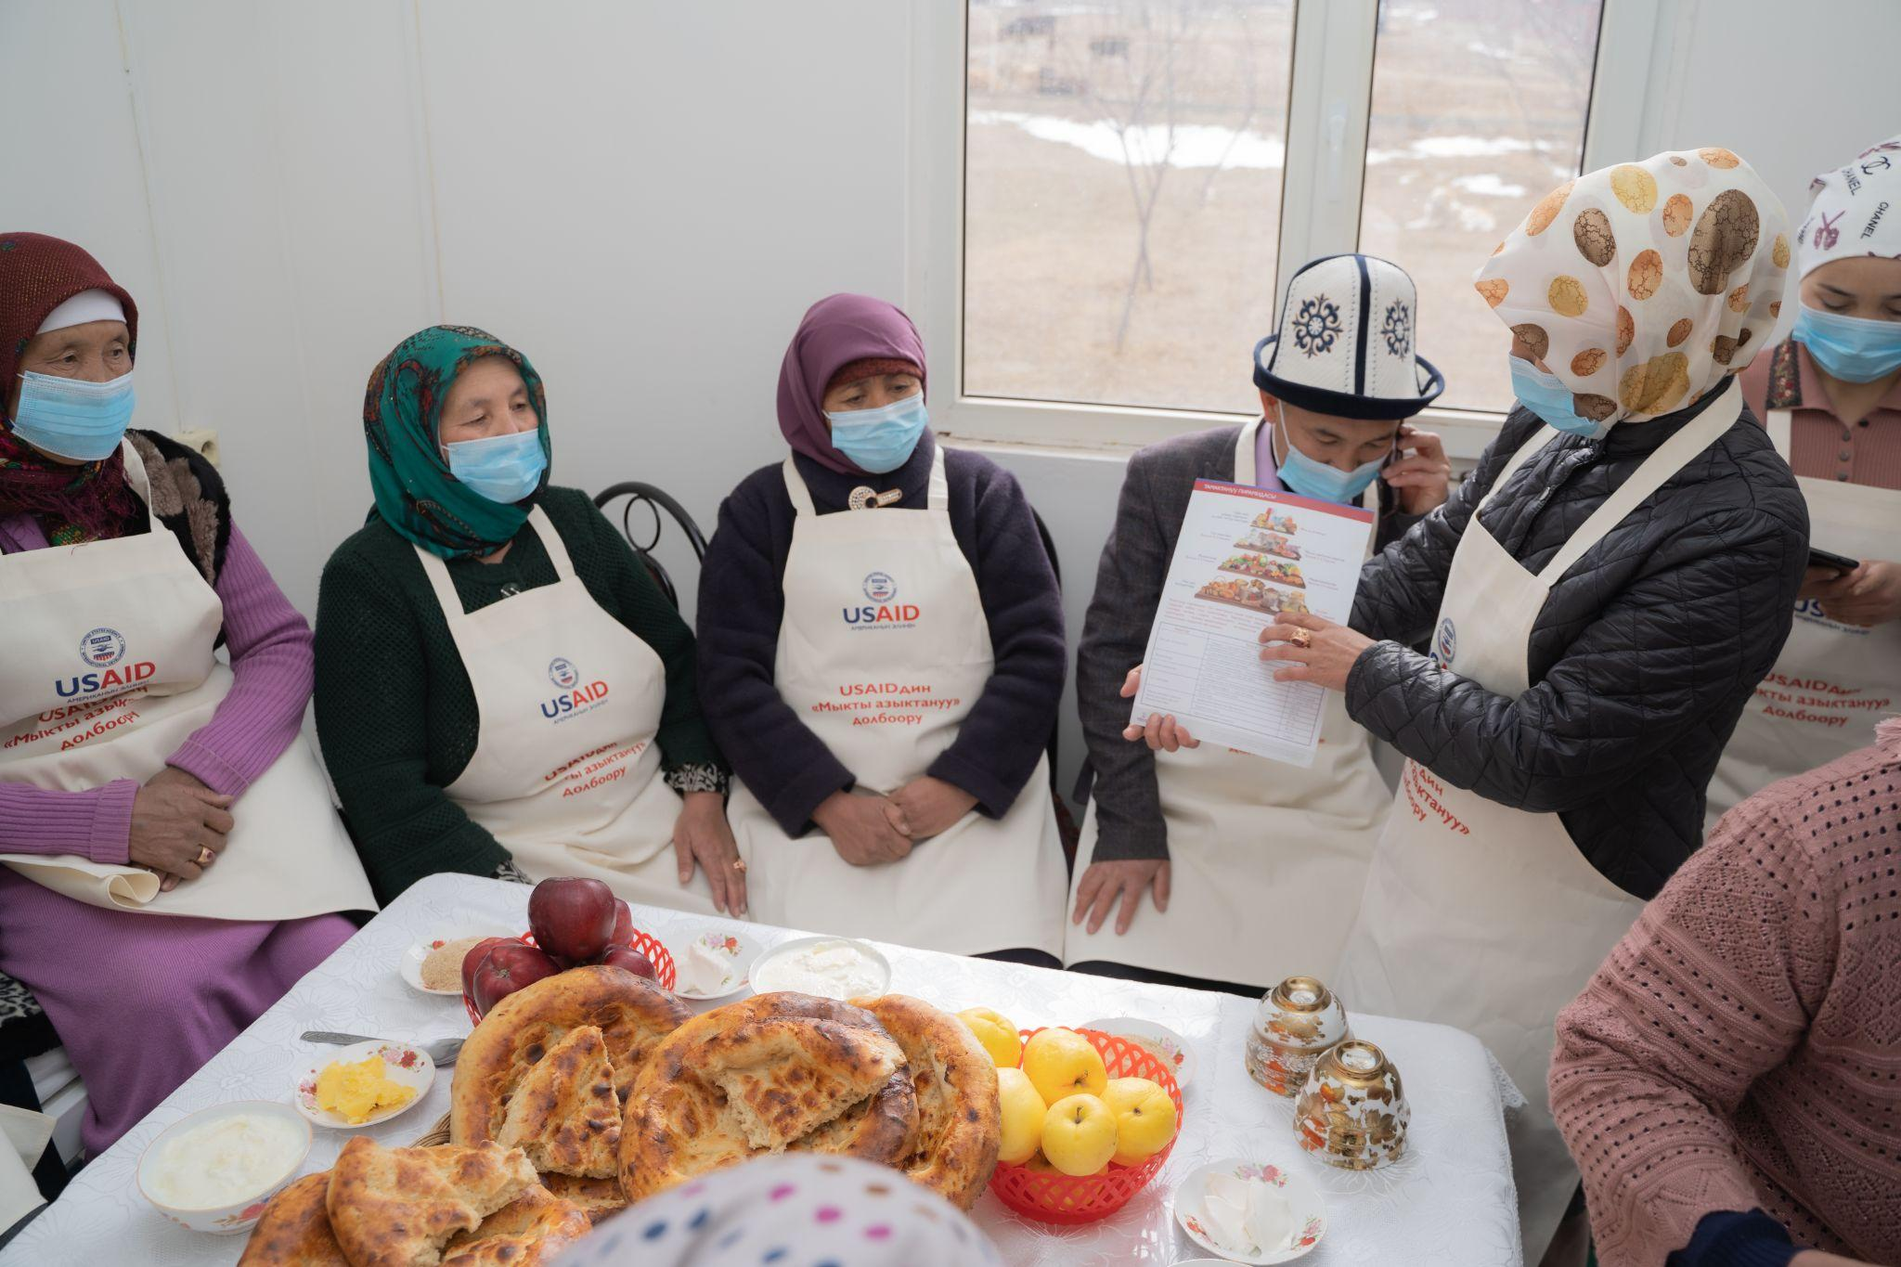
Эмки сабактарда жолуканча сак саламатта болуңуздар!
Notes:
Биз мурунку жыл июнь айынан бери Сиздерге тамактануу, гигена жана санитария боюнча сабактарды өттүк. Сиздер менен бирге жамааттардын ден соолук жөнүндө илимий жактан тастыкталган көп тажрыйбаларды жана практикаларды өттүк. Бизден алган маалымат Сиздерге, Сиздердин үй-бүлөңүздөргө, Сиз маалымат тараткан жамааттарга пайдалуу болду деп ишенебиз!

Slide 27
Суроолор?

